Slide 1
مستودعات البيانات الرقمية وطريقة النشر فيها وأعتمادها
المحاضر : أ.م. د. أحمد شاكر المتولي
دكتوره فلسفة احصاء
رئيس قسم الاحصاء
كلية الادارة والاقتصاد

Slide 2
المقدمة:
كثر في الآونة الاخيرة الحديث حول النماذج الحديثة للاتصال العلمي ولعل السبب يرجع للتطورات المتسارعة لتكنلوجيا الاعلام والاتصال عموما وشبكة الانترنيت خصوصا, اذ فتحت هذه التكنلوجيا آفاقا جديدة في مجال النشر والاتصال العلمي, حيث كان في السابق يرتكز ولمدة طويلة على المجلات العلمية.
هناك عدة عوامل ادت بالباحثين الى اعادة النظر في نظم نظام النشر العلمي ومن اهمها التكاليف المرتفعة للادب العلمي وقيود اتاحة وتبادل المعلومات الناتجة عن نظام النشر العلمي من حقوق المؤلف, زيادة عن ذلك ظهور الانترنيت والنشر الالكتروني للمقالات والبحوث لم يغير شيئا في الوضعية حيث لاتزال اسعار الاشتراك في الدوريات تفوق ميزانيات المكتبات والمؤسسات البحثية.
ادت هذه الوضعية الى حدوث وثبة ونقلة نوعية غير مسبوقة في الاتصال العلمي وخطوة ايجابية نحو اتاحة المعرفة والمعلومات بطريقة مجانية اصطلح عليها بالوصول الحر Open Access كآلية للوصول الحر للمنشورات العلمية للباحثين وتكوين بدائل جديدة للنشر التقليدي الذي يتميز بعدة مشاكل والتي تقف عائقا امام الوصول للمعلومات والابحاث .
تقوم فلسفة الوصول الحر على اتاحة المعلومات والمعرفة بصورة مجانية خالية من عوائق الوصول وقيود الاستخدام, ومن ابرز مظاهر وتجليات هذه الحركة , دوريات الوصول الحر Open Access Journals والمستودعات المؤسساتية Institutional Repositories والتي تعتبر كآلية مهمة للنشر الحر حيث تعمل على اتاحة الابحاث والمقالات بمحتواها الكامل وبشكل مجاني. وتعتبر هذه المستودعات بالنسبة للمؤسسات الاكاديمية فرصة لعرض الناتج الاكاديمي لأعضاء هيئة التدريس من خلال تنظيمه وحفظه على المدى البعيد.

Slide 3
2- المستودعات الرقمية : Digital Repositories
المستودعات الرقمية يمكن تعريفها على انها عبارة عن نظام لتخزين المحتويات والاصول الرقمية وحفضها من أجل عملية البحث والاسترجاع, ومن ثم لابد للمستودع الرقمي من ان يتيح امكانية استيراد هذه الاصول وتصديرها والتعرف عليها وتخزينها واسترجاعها.
وايضا يمكن ان تعرف على انها وسيلة أو اداة لتخزين وتوفير المعلومات المحفوظة بشكل رقمي وادارتها والتي يمكن الوصول اليها من خلال شبكات محلية أو دولية باستخدام الحواسيب.
بالاضافة الى التعرفين السابقين هناك العديد من الباحثين الذين أدلوا برأيهم في تعريف المستودعات الرقمية فمنهم من عرفها على انها أحد المفاهيم المعاصرة التي اصبحت تنمو بشكل متزايد في المؤسسات البحثية ومؤسسات التعليم العالي وغيرها حيث تخزن المعلومات الرقمية للمستفيدين وتتيحها ومن ثم فانها نوع من قواعد البيانات لمصادر المعلومات الرقمية المتاحة عبر شبكة الانترنيت والشبكات المحلية. ويرى اخرون ان المستودع الرقمي هو بمثابة ارشيف رقمي يضم النتاج الفكري الخاص بالاكادميين والباحثين والطلاب ومن ثم اتاحته للمستفيدين بحد أدنى من القيود.
نشأت المستودعات الرقمية لتخطي القيود والعقبات التي تحول دون الوصول الى المعرفة من خلال المنشورات العلمية الاكاديمية في شكلها التقليدي في جميع انحاء العالم . وتتمثل تلك القيود والعقبات بشكل اساسي في التزايد المستمر لأسعار الدوريات العامة وعجز القدرات الشرائية للمكتبات البحثية والجامعية على ملاحقتها, لذا كانت هناك دعوة الى استحداث اساليب الاتصال العلمي بين الباحثين من خلال الوصول للانتاج العلمي وتحريره من تلك القيود دون مقابل مادي وبحد ادنى من القيود القانونية.

Slide 4
3- أنواع المستودعات الرقمية:
هناك عدة انواع من المستودعات الرقمية نتناولها أدناه مع تعريف لكل نوع منها:
أ‌-المستودعات الرقمية المؤسسية: Institutional Digital Repositories
وهي المستودعات التابعة للجامعات والمؤسسات والمعاهد والمنظمات البحثية والتعليمية والتي تعمل على استقطاب الانتاج الفكري للباحثين المنتسبين اليها في جميع المجالات أو في عدد من المجالات أو مجال واحد, وفقا للتغطية المخططة للمستودع, واتاحة هذا النتاج للمستفيدين سواء داخل المؤسسة أو خارجها, وذلك وفقا للسياسة التي يقررها المسؤولون عن المستودع. وحسب ما يؤكده الدليل العالمي للمستودعات الرقمية المفتوحة فانها أكثر المستودعات انتشارا.
ب‌-المستودعات الموضوعية أو المتخصصة:
وهي المستودعات التي تقدم الاتاحة في مجال علمي واحد أو عدة مجالات, ويودع الباحثون فيها نتاجهم العلمي تطوعيا من جميع المؤسسات البحثية سواء على مستوى العالم أو في نطاق عدة دول أو دولة بعينها, وفقا لمجال التغطية الموضوعية للمستودع, وقد تتبع احدى الكليات والمعاهد العلمية أو يدعمها عدد من المؤسسات المتخصصة في المجال الموضوعي للمستودع.

Slide 5
ج- المستودعات وفقا لنوع المحتوى:
وتشمل على الانواع التالية من المستودعات الرقمية:
مستودعات الكتب. مستودعات مقالات الدوريات. مستودعات الرسائل الجامعية. مستودعات بحوث المؤتمرات. مستودعات الوسائط المتعددة. مستودعات البرمجيات. | مستودعات مجموعات البيانات. مستودعات المواد التعليمية. مستودعات الكائنات التعليمية. مستودعات براءات الاختراع. مستودعات المقررات التعليمية. مستودعات وثائق أخرى.

Slide 6
د- المستودعات حسب مجال المادة:
وتشمل على المستودعات الآتية:

Slide 7
4- خصائص المستوداعات الرقمية:
هناك عدد من الخصائص تتميز بها المستودعات الرقمية تنبثق من طبيعة وظائفها التي تتميز بها عن المواد والمصادر الرقمية الأخرى وهي:
•تحتوي على عدة أنماط من الملفات والنصوص والفيديو والصور والكيانات الرقمية التعليمية وكذلك البيانات, وهذه الملفات قد تكون في شكل رقمي منذ البداية أو تحول الى الشكل الرقمي سواء كانت منشورة أو غيرمنشورة.
•المستفيدون هم المسؤلون بشكل فردي على ما يودعونه بالمستودعات الرقمية المفتوحة باعتبارهم مالكي حق النشر أو المسؤلين عن الحصول على تصريح بذلك من صاحب حق النشر.
•أنها تتبع أحيانا مؤسسات بحثية تتخذ طابعا مؤسسيا يتمثل في التعاون والمشاركة بين الاقسام العلمية للحصول على الانتاج الفكري العلمي, ومن ثم فهي التجسيد الواقعي والتأريخي للحياة الفكرية للمؤسسة, كما تتم بالدعم المادي المستمر الذي تقدمه تلك المؤسسات.
•اتاحة الوصول الحر والتشغيل البيني مع مختلف النظم.
•تتسم بالتراكمية والاستمرارية وهو ما يعني جمع المحتوى بغرض الحفظ طويل المدى ولا يحذف ولا يلغى الا في حالات تحددها سياسات المسئولين عن المستودع, منها على سبيل المثال أن يكون مخترقا لحق النشر, أو منتحلا لمادة علمية.

Slide 8
5- أهمية المستودعات الرقمية:
تنطلق أهمية المستودعات الرقمية بالنسبة للجامعات والكليات والمراكز البحثية من كونها تخدم العــديد مـن الأغـراض والأهـداف ، فهي تسـهم بشـكل إيجابي في الارتقاء بجودة الأبحاث العلمية ،والعملية التعليمة بشكل عام من خلال مساعدة هذه المؤسسات التعلمية في حفظ أصولها الفكرية وادارتها من خلال الربط بين محتوى هذه الابحاث على اختلاف انواعها وبين المجتمعات التي يتم فيها التطبيق على الواقع. وتتركز اهمية المستودعات الرقمية المؤسسية بالاتي:

Slide 9
بالنسبة للجامعات والمؤسسات البحثية:
•تعمل على حماية الثروة الفكرية وتزيد من شهرتها ومكانتها, ويمكن استخدامها كوسيلة للاعلان عن خدماتها والاعلانات المدفوعة من المؤسسات الاخرى.
•تساعد في حفظ وادارة الاصول الفكرية.
•تحتفظ بكم كبير من المصادر التي تسهم في دعم التعليم والبحث العلمي والعمليات الادارية بالمؤسسة.
•اتاحة امكانية ادارة الاصول التعليمة والبحثية بشكل أكثر كفاءة.
•اتاحة الفرص للاستخدام الامثل للابحاث الموجودة بالجامعة والمؤسسة البحثية والمساعدة في دعم الخبرات التعليمية.
•يعتبر المستودع دليلا موثقا لبيان جودة العملية التعليمية بالمؤسسة.

Slide 10
بالنسبة للطلاب وأعضاء هيئة التدريس:
تعد بمثابة مستودع مركزي توفر لهم سيرة ذاتية ( قائمة بأبحاثهم على مدى السنوات ) ونظرا لأنها احدى وسائل الوصول الحر لذا فانها توفر امكانات توزيع أكبر وتأثير أفضل لأعمالهم الفكرية. هناك مجموعة من الاسباب التي تؤدي الى حرص المجتمع الاكاديمي ( أعضاء هيئة التدريس. باحثين, طلاب ) الى الحرص على استخدام المستودعات الرقمية وهذه الاسباب هي:
•الحصول على المصادر اللازمة لتطوير المقررات الدراسية التي يقومون بتدريسها.
•ادارة المعلومات والمعرفة وتبادلها مع الاخرين لدعم البحث العلمي بالجامعات المختلفة.
•توفير الوقت المستنفد في تطوير المصادر التعليمية الخاصة بالمقررات الدراسية.
•اتاحة الوصول لمصادر المقررات الدراسية للطلاب.

Slide 11
بالنسبة للبحث العلمي: اصبحت المستودعات الرقمية امتدادا طبيعيا لمسؤلية المؤسسة الاكاديمية كمصدر للابـحاث العلمـية الاسـاسـية, واصـبحت كذلك أحد المكونات الاساس التي يتطلبها المجتمع التعليمي.
بالنسبة للمجتمع:
تتيح المستودعات الرقمية المؤسسية الوصول الحر للأبحاث العالمية وتدعم عمليات تبادل المعارف والخبرات وتوفر أمكانات الحفظ طويل المدى للأبحاث والأصول الفكرية والاستفادة منها في دعم خطط التنمية في المجتمع.

Slide 12
6- وظائف المستودعات الرقمية المؤسسية:
تقوم المستودعات الرقمية المؤسسية بعدد من الوظائف الرئيسية منها:
•حفظ وتخزين مدى واسع من المواد ( المنشورة غير المنشورة والمقالات والمواد التعليمية والرسائل الجامعية والاصول الفكرية ) والتي تمثل الثروة الفكرية لأي مؤسسة أكاديمية وبحثية.
•اتاحة الوصول الحر للمصادر للمستفيدين من داخل المؤسسة أو خارجها.
•الحفاظ على الاصول الفكرية اذ انها ذات طبيعة تراكمية لذا يمكن استخدامها كأرشيف للمؤسسة, فهي تتيح آلية للتخزين الدائم للمصدر وتجعلها متاحة بشكل دائم.

Slide 13
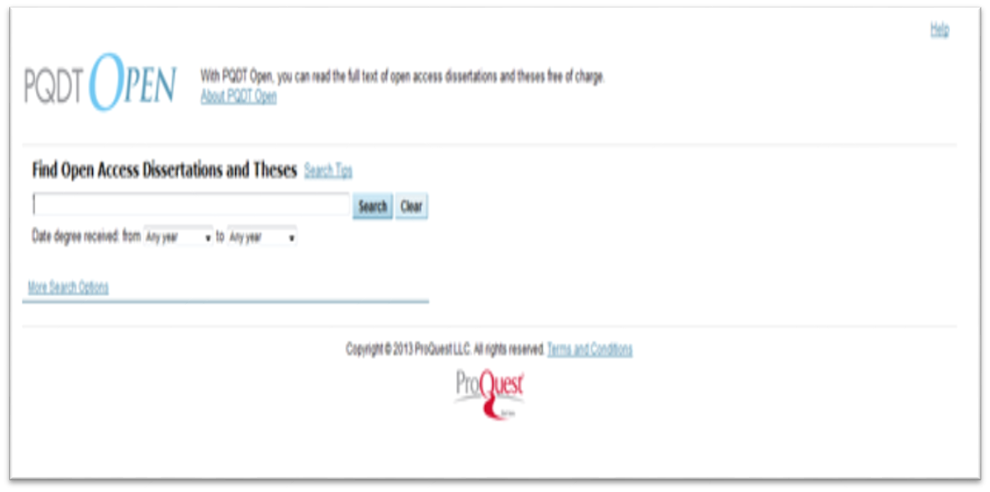
7- ادوات البحث العلمي في الشبكة العالمية الدولية :
موقع رسائل الماجستير والدكتوراه : وبالامكان تحميل تلك الرسائل العلمية بالمجان من خلال
( PQDT Open ) http://pqdtopen.proquest.com/ , واجهة الموقع كما مبينة أدناه:

Slide 14
دليل دوريات الوصول الحر (دواج) : Directory of Open Access Journals (DOAJ)
رابط الموقع http://www.doaj.org/
يعد (دواج) أحد أبرز الأدلة التي تتوفر على حصر دوريات الوصول الحر على مستوى العالم، وتعمل على الكشف على محتويات هذه الدوريات أيضا. ويهدف هذا الدليل، الذي تستضيفه مكتبات جامعة لاندLund University Libraries بالسويد، إلى الترويج لدوريات الوصول الحر وتيسير سبل الإفادة منها، ومن ثم زيادة حضورها وتأثيرها في حركة النشر العلمي. يتوفر الدليل في يوليو 2010م على حصر ما يزيد عن 2000 دورية، والكشف على ما يزيد عن 417.000 مقالة متاحة بها. فاز الدليل عام 2009م بجائزة مؤسسة سبارك أوروبا، والتي تُمنح للإسهامات البارزة في عالم الاتصال العلمي على المستوى الأوروبي.
واجهة الموقع كما مبينة أدناه:

Slide 16
جوجل البحثي Google Scholar
http://scholar.google.com :
يعد جوجل البحثي أداة الباحثين الأولى للبحث في الإنتاج الفكري الأكاديمي والمحكم، وبصفة خاصة لهؤلاء الذين على أُلفة بواجهة المحرك الرئيس ووظائفه. ويشتمل هذا المحرك المتخصص على كثير من محتويات المستودعات الرقمية والدوريات ذات الوصول الحر، ويوفر إمكانية البحث فيها. ومن الملاحظ أن ناتج البحث في هذا المحرك عن أية كلمة دالة، يجمع بين كلا من مصادر الوصول الحر والمصادر المعتمدة على الاشتراكات التجارية. كما نلاحظ أيضا أن المحرك لا يسترجع جميع مصادر الوصول الحر المتاحة على الشبكة. ولذا فإنه لابد من إجراء عملية بحث أخرى باستخدام محرك جوجل الرئيس، أو حتى أي محرك بحث آخر.

Slide 18
محرك البحث جيرن JURN رابط المحرك هو http://jurn.org/
محرك بحث أكاديمي، يتوفر على الكشف على ما يزيد عن 3.600 دورية متخصصة متاحة وفقا للوصول الحر في مجالات الفنون والإنسانيات.

Slide 19
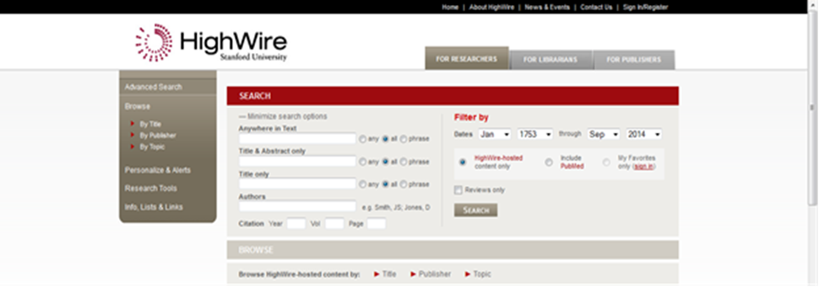
•مرصد بيانات هاي واير Highwire : رابطه هو
http://highwire.stanford.edu/cgi/search

Slide 20
8- أدلة المستودعات الرقمية:
أدلة المستودعات الرقمية، أو ما يُدعى أحيانًا بخدمات تسجيل المستودعات Repository listing services، هي مراصد بيانات قابلة للبحث عن تلك المستودعات. ومن أبرز هذه الأدلة ما يلي:
•سجل مستودعات الوصول الحر (روار) Registry of Open Access Repositories (ROAR). رابط هذا الدليل : http://roar.eprints.org/
دليل عالمي بالمستودعات الرقمية، سواء المتخصصة موضوعيًا أو المؤسساتية، تم تطويره من قبل فريق عمل برنامج Eprints التابع لجامعة ساوثهامبتون. وقد تم إنشاء هذا الدليل في الأساس لتسجيل المستودعات التي تتم إدارتها من قبل البرنامج المشار إليه، إلا أن (روار) يغطي الآن المستودعات التي تعمل بالبرامج الأخرى. ويوفر هذا الدليل قوائم قابلة للبحث، ومصنفة، وإحصاءات عن مستودعات الوصول الحر على مستوى العالم. التسجيلات مختصرة، وتشتمل كثير من المعلومات التقنية. ومن معاملات البحث التي يوفرها الدليل: الموقع الجغرافي للمستودع، والبرنامج المستخدم في إدارته، ونمط المستودع. يشتمل الدليل حتى يوليو 2010م، على أكثر من 1800 مستودع.

Slide 22
•دليل مستودعات الوصول الحر (أوبن دوار)
Directory of Open Access Repositories (OpenDOAR )
رابط هذا الدليل هو http://www.opendoar.org/
دليل عالمي بمستودعات الوصول الحر الأكاديمية، وقد تم تطويره من قبل مشروع شربا SHERPA الممول من مؤسسة جيسك والتابع لجامعة نوتنجهام. يشتمل هذا المرصد على تسجيلات مفصلة وموثقة عن كل مستودع، بما في ذلك وصف للمستودع والسياسات الخاصة به. هناك إمكانية للبحث في هذا المرصد بالموقع الجغرافي للمستودع، والتخصص الموضوعي، ونمط المحتوى، واللغة، والبرنامج المستخدم في إدارة المستودع. ويقدم المرصد أيضا قوائم مصنفة وإحصاءات عن كثير من هذه البيانات. كما يوفر (الأوبن دوار) خاصية البحث في النصوص الكاملة التي تشتمل عليها المستودعات المسجلة بها والتي فاق عددها، في يوليو 2010م، 1650 مستودع.

Slide 23
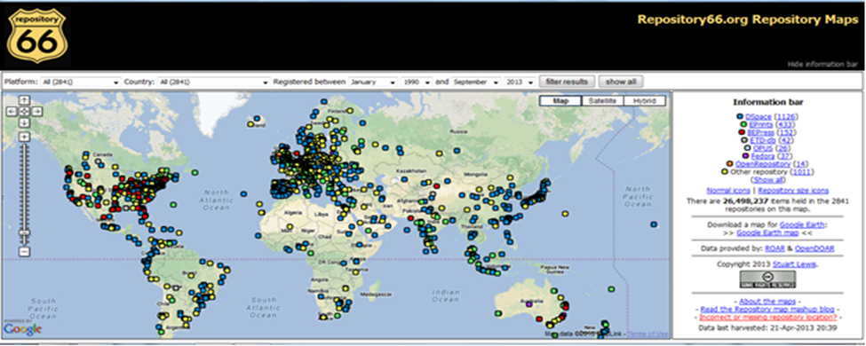
•الدليل الخرائطي للمستودعات Repository Maps
رابطه http://maps.repository66.org/
هذا الموقع عبارة عن تمثيل خرائطي لمستودعات الوصول الحر على مستوى العالم، ويشتمل حتى يوليو 2010م على أكثر من 1600 مستودع. تم تطوير هذا الموقع من قبل ستيوارت لوبس بجامعة آبارستويث.

Slide 24
•دليل مستودعات البيانات Data repositories
رابطه http://oad.simmons.edu/oadwiki/Data_repositories
قائمة بالمستودعات ومراصد البيانات التي توفر البيانات العلمية الخام وفقًا لمبدأ الوصول الحر. القائمة متاحة على دليل الوصول الحر Open Access Directory التابع لجامعة سايمون ببوسطون بالولايات المتحدة.
•أويستر, OAIster
رابط الدليل http://www.oaister.worldcat.org/
يُعرف أويستر بأنه جامع واصفات البيانات المتوافقة مع مبادرة الأرشيف المفتوح، والذي يمكنه البحث أو تصفح أي مستودع رقمي متوافق مع بروتوكول OAI-PMH التابع لهذه المبادرة. ويقوم أويستر بتجميع واصفات البيانات من كثير من مستودعات الوصول الحر، ويتيح إمكانية البحث عن مصادر المعلومات المتاحة في تلك المستودعات، ومن ثم يعد بمثابة فهرس موحد لمقتنيات المستودعات الرقمية. ويشتمل أويستر (في بداية يوليو 2010م) على أكثر من 23 مليون تسجيلة تم تجميعها من أكثر من 1100 مستودع رقمي على مستوى العالم. وليست كل المصادر المتاحة في أويستر مجانية، إلا أنه معظمها متاح وفقا للوصول الحر، كما أن غالبيتها من فئة مقالات الدوريات العلمية والمحكمة، وإن كانت تشمل أيضا أنماطا أخرى من مصادر المعلومات. بدأت هذه الخدمة كمشروع تابع للمكتبة الرقمية لجامعة متشجان، وانتقل بدءًا من يناير 2010م إلى خدمة WorldCat التابعة للـ OCLC.

Slide 26
•المشاركات العلمية Scientific Commons
رابط الدليل http://www.scientificcommons.org/
يختلف "المشاركات العلمية" عن أويستر في تركيزه على المطبوعات العلمية. وهو مشروع يتبع جامعة سانت جالن بسويسرا، يعمل على الكشف وتوفير إمكانية البحث في حوالي 1000 مستودع رقمي على مستوى العالم، فضلا عن ملايين المطبوعات الإلكترونية الأخرى.
•سيروز Scirus :رابطه http://www.scirus.com
تعرف هذه الأداة نفسها بأنها محرك بحث شامل لمصادر المعلومات العلمية، إلا أنها يمكن أن تندرج أيضًا تحت أدوات جمع واصفات البيانات. وتغطي سيروز ما يزيد عن 480 مليون وثيقة إلكترونية، تم تجميعها من المستودعات والأرشيفات الرقمية ومراصد بيانات الدوريات وبراءات الاختراع.

Slide 27
•درايفر DRIVER (Europe) :
رابط الدليل http://search.driver.research-infrastructures.eu/
أداة لجمع واصفات البيانات على المستوى الإقليمي، حيث تتيح للمستفيدين إمكانية البحث في المستودعات القائمة في قارة أوروبا والمتاحة في حوالي 25 لغة مختلفة.
• آرو Arrow (Australia) : رابطه http://research.nla.gov.au/
أداة لجمع واصفات البيانات على المستوى الوطني، حيث تتيح إمكانية البحث في محتويات المستودعات المؤسساتية في أستراليا. وتشمل هذه المحتويات: الرسائل الجامعية، والنسخ اللاحقة والسابقة من مقالات الدوريات، وفصول الكتب، والصور، والتسجيلات الصوتية، ... إلخ. وهذا المشروع تابع للمكتبة الوطنية الأسترالية.
•جامع الواصفات لـ (كارل) CARL Metadata Harvester
http://carl-abrc-oai.lib.sfu.ca/index.php/index
أداة أخرى لجمع واصفات البيانات على المستوى الوطني، حيث تنصب على محتويات المستودعات المؤسساتية التابعة للجمعية الكندية لمكتبات البحث Canadian Association of Research Libraries (CARL)

Slide 28
• إيثوز , EThOS :
رابط الدليل http://ethos.bl.uk/Home.do
أداة لجمع واصفات البيانات على المستويين النوعي والوطني، حيث تعمل على تجميع واصفات البيانات الخاصة بالرسائل الجامعية المتاحة في مستودعات المؤسسات الأكاديمية المشاركة في هذه الخدمة في المملكة المتحدة.
آيديا IDEAS/RePEc
رابط الدليل http://ideas.repec.org/search.html
أداة لجمع واصفات البيانات على مستوى التخصص الموضوعي وهو علم الاقتصاد. وتتبع هذه الخدمة نفسها، مستودع RePEc المتخصص في الدراسات الاقتصادية. وتعمل هذه الخدمة على تجميع واصفات البيانات ذات الصلة بالدراسات الاقتصادية من حوالي 1200 مستودع على مستوى العالم.

Slide 29
9-المستودعات الرقمية المؤسساتية العالمية و العربية:
قائمة بمواقع بعض المستودعات المؤسسية العربية :
URL | Name of Repositories | Rank
http://repository.ksu.edu.ga | King Saud University | 1
http://gspace.qu.edu.ga | Qatar university Institution repositories | 2
/http://eprints.kfupm.edu.sa | KFUPU enprint | 3
http://bibolex.org | Biblioth Alexandra | 4
http://arlis.info | Arab Repositories for library & information science | 5
http://193.227.11./162.80.80./dspace | Cairo University | 6
Htpp:// dar.aucegypt.edu | DUC Digital archives and research repository | 7

Slide 30
قائمة بافضل مستودعات رقمية مؤسساتية عالمية:
REPOSITORY | WORLD RANK
Smithsonian/NASA Astrophysics Data System | 1
CERN Document Server | 2
Kyoto University Research Information Repository | 3
National Taiwan University Repository | 4
Hokkaido University Collection of Scholarly and Academic Papers | 5
HAL Sciences de l‘Homme et de la Société | 6
Digital Library and Archives Virginia Tech University | 7
University of Michigan Deep Blue | 8
Universitat Autònoma de Barcelona Dipòsit Digital de Documents | 9
University of Twente Repository | 10
University of Queensland Espace | 11
MIT Dspace | 12
Universidade de São Paulo Biblioteca Digital de Teses e Dissertações | 13
HAL Institut National de Recherche en Informatique et en Automatique Archive Ouverte | 14
École Polytechnique Federale de Lausanne Infoscience | 15
Igitur Archive Universiteit Utrecht | 16
Biblioteca Digital Jurídica do Superior Tribunal de Justica | 17
Universidade do Minho Repositorium | 18
Universitat Stuttgartelektronische Hochschulschriften | 19
University of California eScholarship Repository | 20
King Fahd Universiy of Petroleum and Minerals ePrints | 21

